Slide 1
Ley de Transparencia
(1712 de 2014)
Atención de PQRS
Gerencia de Diálogo y Relacionamiento
Coordinación de Participación Ciudadana
Vigencia 2022

Slide 2
PQRS atendidas 1er semestre de 2023
PQRS atendidas 1 de enero – 31 de diciembre de 2022
Entre el 1 de enero y el 31 de diciembre de 2022 se gestionaron 55.587 PQRS, con una oportunidad de atención del 99,94%.
En la vigencia no se identificaron casos relacionados con la Ley 1712 de 2014 o Ley de Transparencia.

Slide 3
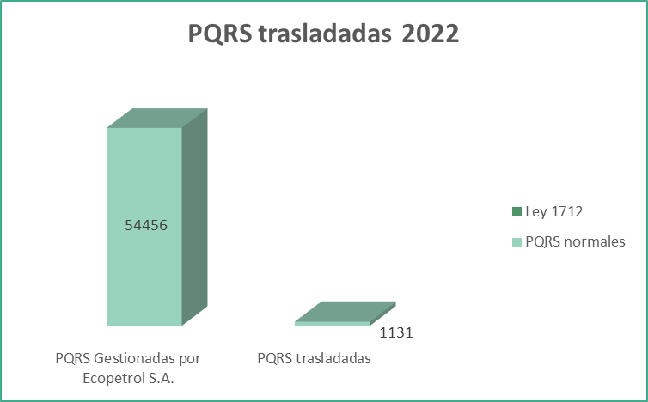
PQRS trasladadas a otra institución 1 de enero – 31 de diciembre de 2022
Del total de PQRS tramitadas, se trasladaron a otra entidad 1.131 casos, correspondientes al 2%.

Slide 4
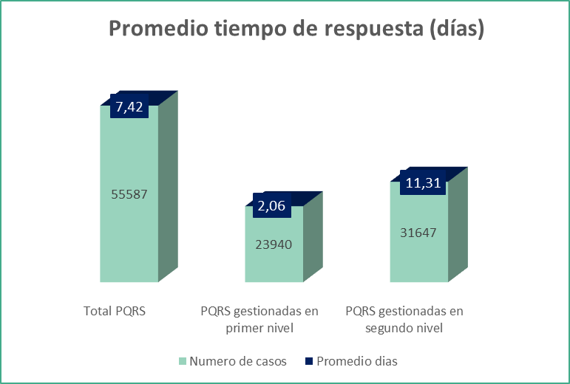
Tiempo de respuesta a las PQRS 1 de enero – 31 de diciembre de 2022
Durante el 2022, el tiempo de respuesta a las PQRS, fue de 7,42 días en promedio.
Revisados por nivel de atención, se evidencia que los casos gestionados en primer nivel se atendieron en un término promedio de 2,06 días y los demás, en un tiempo promedio de 11,31 días.

Slide 5
PQRS en las que se negó el acceso a la información
No se identificaron casos relacionados con la Ley 1712 de 2014 o Ley de Transparencia.

